Slide 1
VORLAGE FÜR MARKEN-STYLEGUIDES
DEIN
LOGO
MARKEN-STYLEGUIDE
©20XX. Alle Rechte behalten sich Ihre Organisation vor.
MARKEN-STYLEGUIDE

Slide 2
sales@smartsheet.com
(844) 324-2360
smartsheet.com
/smartsheet
/firma/smartsheet-com
/@smartsheet
/smartsheet
/smartsheet
©20XX.
Alle Rechte behalten sich Ihre Organisation vor.
PROJEKTBERICHT
MARKEN-STYLEGUIDE

Slide 3
INHALTSVERZEICHNIS
1
5
Verwendungsrichtlinien
Farben
2
6
Markieren Sie Verwendungs-DO's
Logo
3
7
Markieren Sie die Verwendung von DON'Ts
Freigabe
4
8
Schriftarten
Falsche Verwendung
PROJEKTBERICHT
MARKEN-STYLEGUIDE-| INHALTSVERZEICHNIS

Slide 4
1. NUTZUNGSRICHTLINIEN
Beschreibung
VERWENDUNGSRICHTLINIEN
PROJEKTBERICHT

Slide 5
2. Markieren Sie Verwendungs-DO's
Verwenden Sie immer die richtige Markenform und Schreibweise.
Unterscheiden Sie Marken von umgebendem Text mit entsprechender Großschreibung (Anfangsbuchstaben groß geschrieben oder alle Buchstaben großgeschrieben), Kursivschrift oder Anführungszeichen.
MARKIERUNGSVERWENDUNG DO's
PROJEKTBERICHT

Slide 6
3. Markiert Verwendungs-DON'Ts
Ändern Sie eine Marke nicht in eine Pluralform.
Ändern Sie eine Marke in keiner Weise, auch nicht durch visuelle Identifikatoren oder nicht genehmigte Schriftarten.
MARKIERUNG DER VERWENDUNG DON'Ts
PROJEKTBERICHT

Slide 7
4. Farben
Bronze Strand
Goldene Sonne
Üppiges Grün
Power Blau
Fluch:
RGB:
CMYK:
Pantone:
#000000
0/ 0 / 0
0 / 0 / 0 / 0
XXXX
Fluch:
RGB:
CMYK:
Pantone:
#000000
0/ 0 / 0
0 / 0 / 0 / 0
XXXX
Fluch:
RGB:
CMYK:
Pantone:
#000000
0/ 0 / 0
0 / 0 / 0 / 0
XXXX
Fluch:
RGB:
CMYK:
Pantone:
#000000
0/ 0 / 0
0 / 0 / 0 / 0
XXXX
FARBEN
PROJEKTBERICHT

Slide 8
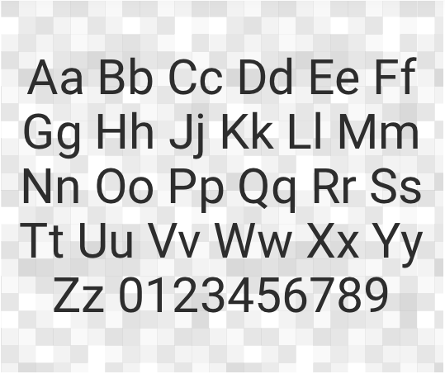
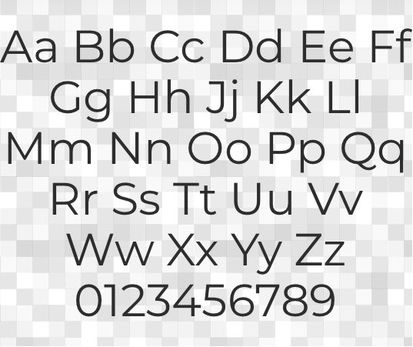
5. Schriftarten
Montserrat
Roboto
SCHRIFTARTEN
PROJEKTBERICHT

Slide 9
6. Logo
Im Folgenden finden Sie alle akzeptierten Behandlungen des Logos.
Horizontales Layout
Vertikales Layout
Wortmarke
Das Logo ohne Logomarke ist ausschließlich innerhalb der App zu verwenden.
Logomark (Symbol)
LOGO
PROJEKTBERICHT

Slide 10
7. Freigabe
Geben Sie dem Logo etwas Raum zum Atmen. Dem Logo sollte etwas Platz um den gesamten Lockup herum gelassen werden. Dadurch wird der richtige Abstand für seine Charakteraufsteiger geschaffen. Im Folgenden finden Sie die Mindestfreigabe, aber mehr wird bevorzugt.
FREIGABE
PROJEKTBERICHT

Slide 11
8. Falsche Verwendung
Bitte verwenden Sie die Logos, wie sie in diesen Richtlinien enthalten sind. Ändern Sie das Logo nicht.
Schief
Farben ändern
Auffrischen
Nicht überproportional verzerren oder skalieren
Ändern Sie nicht die Farben
Nehmen Sie keine Änderungen, Ergänzungen oder Ersetzungen vor
Hinzufügen von Effekten
Orientierung ändern
Verwenden von ausgelasteten Hintergründen
Keine Schlagschatten, Striche oder Abschrägungen hinzufügen
Ändern Sie nicht die Ausrichtung
Platzieren Sie nicht auf komplizierten Hintergründen
FALSCHE VERWENDUNG
PROJEKTBERICHT

Slide 12
VERZICHTSERKLÄRUNG Alle Artikel, Vorlagen oder Informationen, die von Smartsheet auf der Website bereitgestellt werden, dienen nur als Referenz. Obwohl wir uns bemühen, die Informationen auf dem neuesten Stand und korrekt zu halten, geben wir keine Zusicherungen oder Gewährleistungen jeglicher Art, weder ausdrücklich noch stillschweigend, über die Vollständigkeit, Genauigkeit, Zuverlässigkeit, Eignung oder Verfügbarkeit in Bezug auf die Website oder die auf der Website enthaltenen Informationen, Artikel, Vorlagen oder zugehörigen Grafiken. Jegliches Vertrauen, das Sie auf solche Informationen setzen, erfolgt daher ausschließlich auf Ihr eigenes Risiko.

